Slide 1
Фотоотчёт
О деятельности
Службы примерения
«Проспект мира»

Slide 2
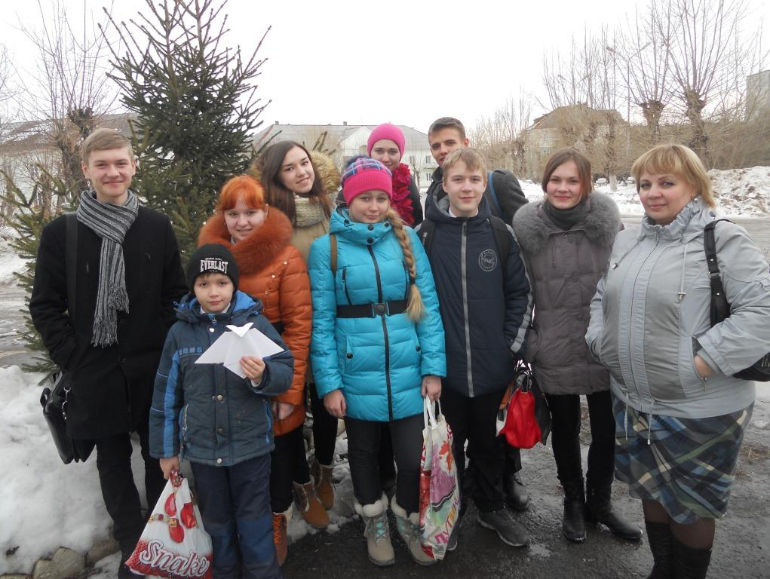
Довольные -
с окружного конкурса

Slide 3
Агитбригада

Slide 4
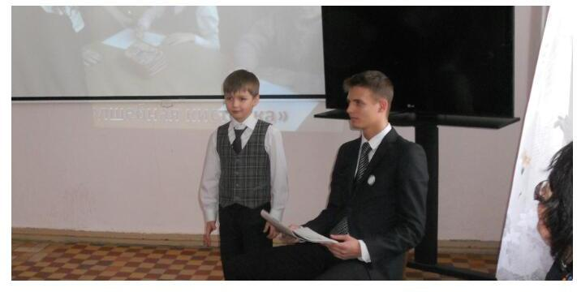
Агитбригада

Slide 5
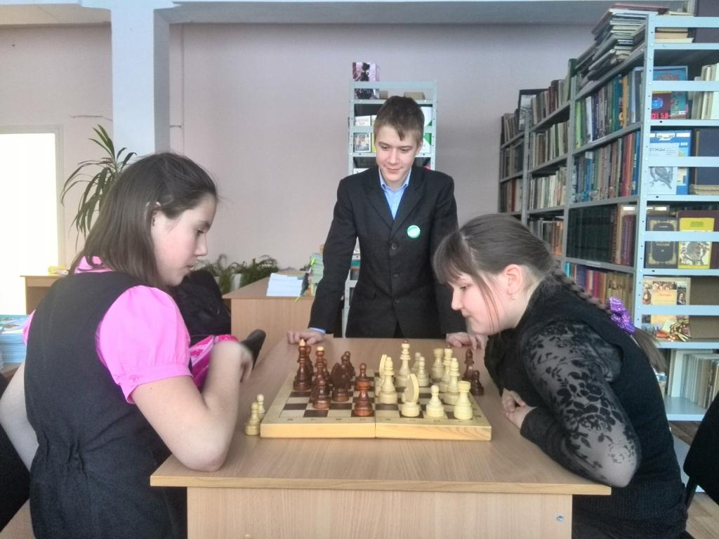
Кружок
Прогулка по шахматной доске

Slide 6
На тренинге

Slide 7
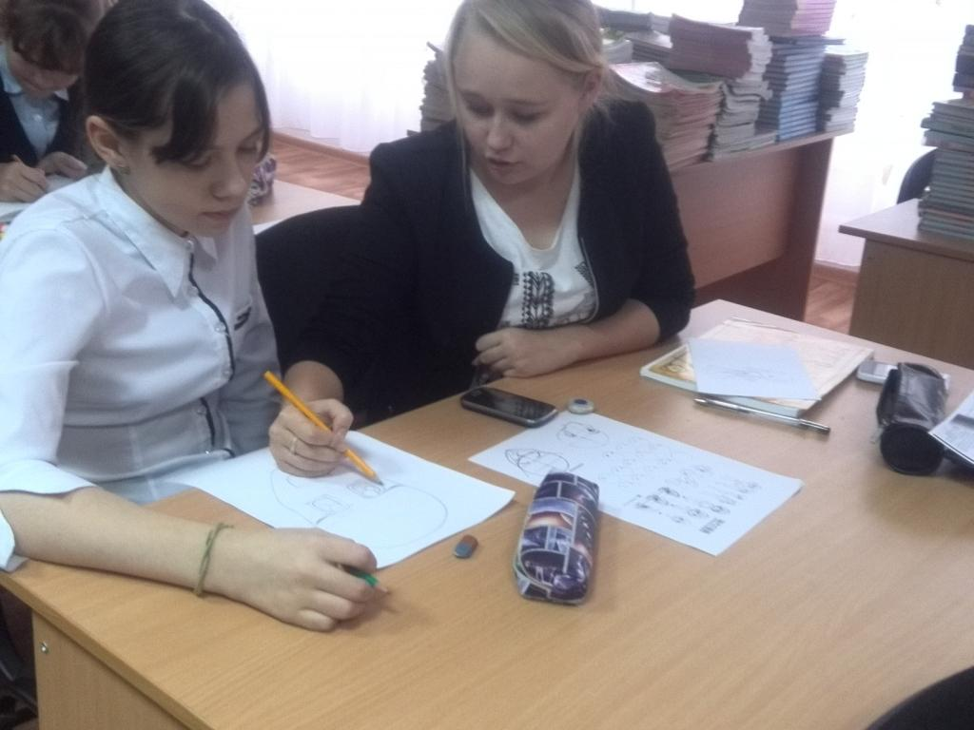
Кружок
Волшебная кисточка

Slide 8
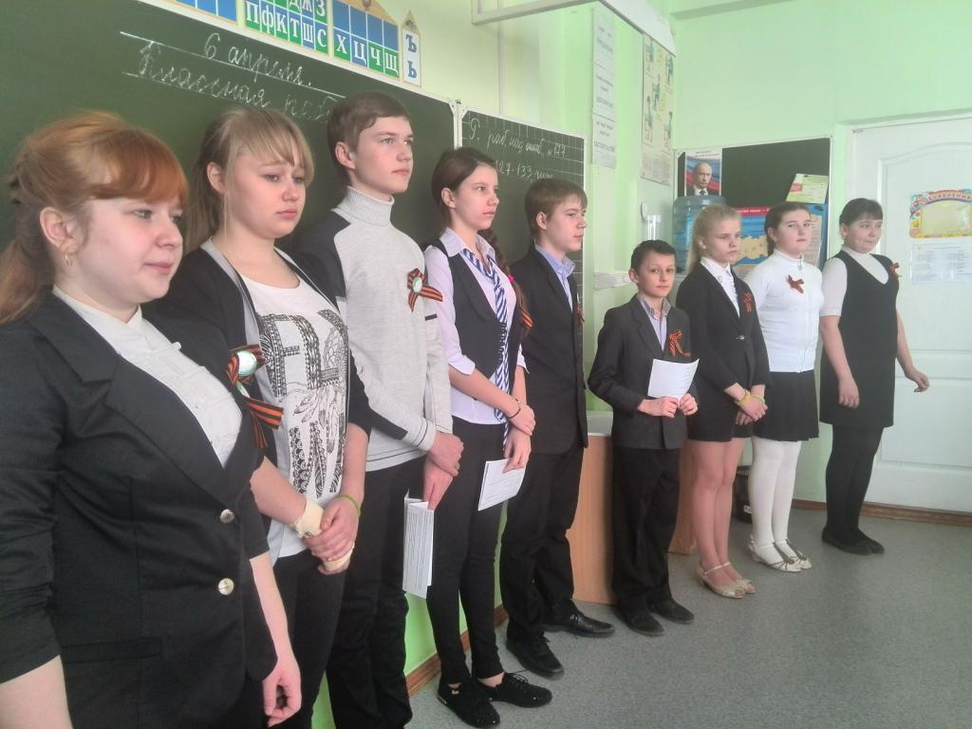
Правовая пятиминутка

Slide 9
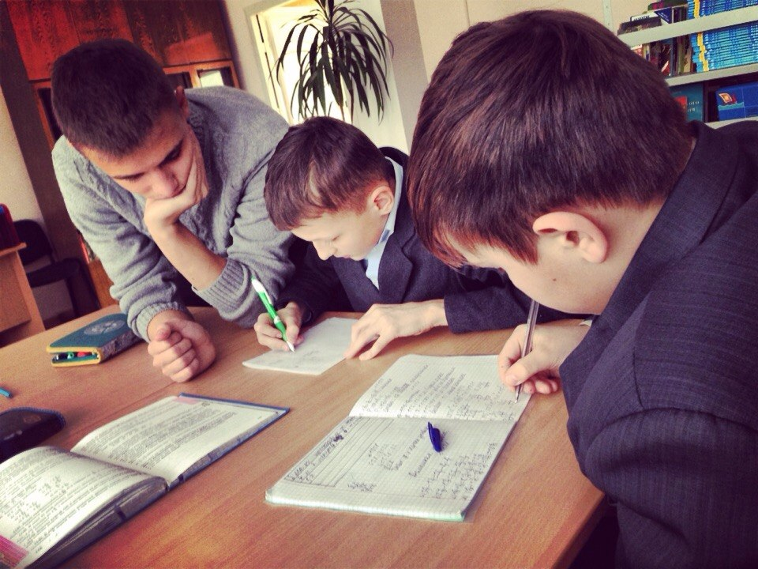
Потребовалась помощь

Slide 10
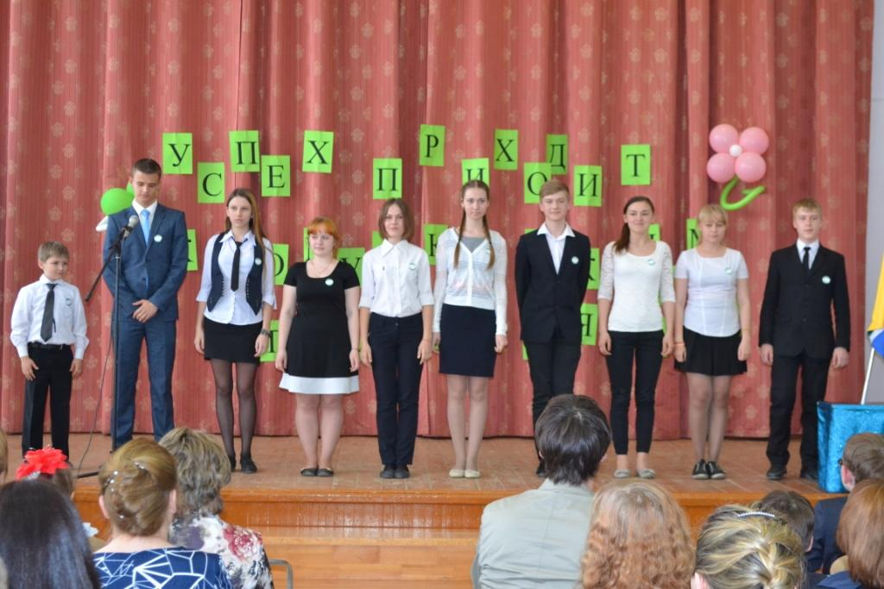
На школьной конференции

Slide 11
Миримся

Slide 12
Кружок
Час оригами

